Slide 1

Autorem materiálu a všech jeho částí, není-li uvedeno jinak, je Mgr. Veronika Černá.
NÁZEV: VY_32_INOVACE_10
NÁZEV ŠKOLY: Základní škola Zbečno 23, okres Rakovník
AUTOR: Mgr. Veronika Černá
TEMA: Drahokam – písemné dělení dvojciferným dělitelem se zbytkem
ČÍSLO PROJEKTU: CZ.1.07/1.4.00/21.3275
ŠABLONA: III/2 Inovace a zkvalitnění výuky prostřednictvím ICT
OVĚŘENÍ VE VÝUCE: 20.3. 2013

Slide 2
Drahokam – písemné dělení dvojciferným dělitelem se zbytkem
PŘEDMĚT: Matematika
ROČNÍK: 5.
OČEKÁVANÝ VÝSTUP: Používá správně písemné dělení dvojciferným dělitelem se zbytkem
KLÍČOVÁ SLOVA: Písemné dělení dvojciferným dělitelem se zbytkem
DRUH UČEBNÍHO MATERIÁLU: Prezentace v PowerPointu
ANOTACE: Prezentace je určena k procvičování písemného dělení dvojciferným dělitelem se zbytkem
VYUŽITÍ V HODINĚ: Prezentaci jsem použila na konci hodiny na procvičování písemného dělení dvojciferným dělitelem se zbytkem. Žáci se aktivně podíleli na úkolu a práce je bavila jak samostatně, tak ve skupinách formou soutěže. Dále jsem každému rozdala pracovní list - nevybarvený drahokam s příklady – kde si žáci individuálně zkoušeli příklady samostatně vypočítat.

Slide 3

Drahokam – písemné dělení dvojciferným dělitelem se zbytkem

Slide 4
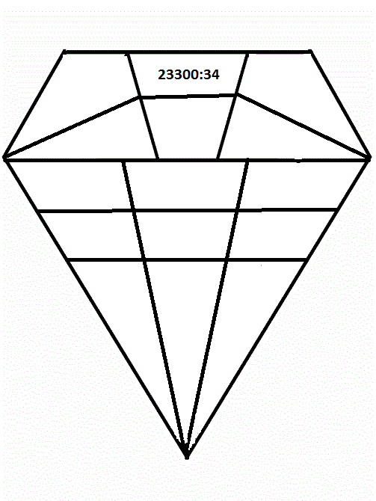
Vypočítej příklady.
Vedle obrázku vyhledej zbytky a políčko podle toho vybarvi.
10 modrá
20 červená
30 zelená
40 žlutá
50 hnědá

Slide 5
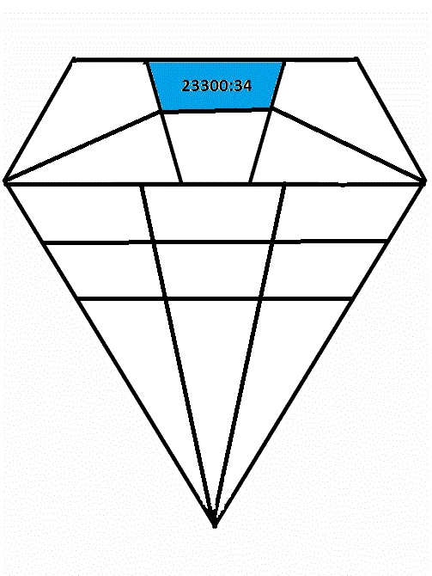
Vypočítej příklady.
Vedle obrázku vyhledej zbytky a políčko podle toho vybarvi.
10 modrá
20 červená
30 zelená
40 žlutá
50 hnědá

Slide 6
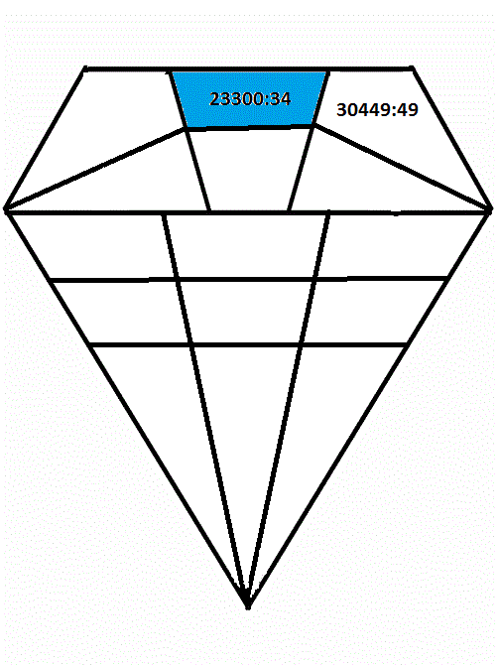
Vypočítej příklady.
Vedle obrázku vyhledej zbytky a políčko podle toho vybarvi.
10 modrá
20 červená
30 zelená
40 žlutá
50 hnědá

Slide 7
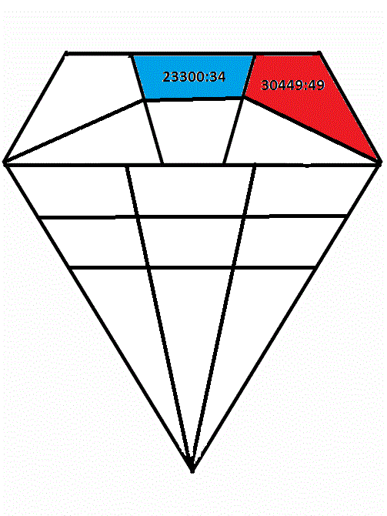
Vypočítej příklady.
Vedle obrázku vyhledej zbytky a políčko podle toho vybarvi.
10 modrá
20 červená
30 zelená
40 žlutá
50 hnědá

Slide 8

Vypočítej příklady.
Vedle obrázku vyhledej zbytky a políčko podle toho vybarvi.
10 modrá
20 červená
30 zelená
40 žlutá
50 hnědá

Slide 9
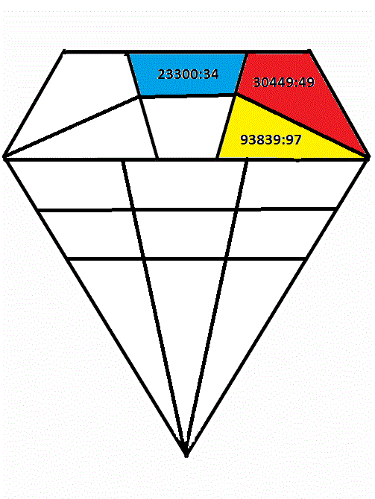
Vypočítej příklady.
Vedle obrázku vyhledej zbytky a políčko podle toho vybarvi.
10 modrá
20 červená
30 zelená
40 žlutá
50 hnědá

Slide 10
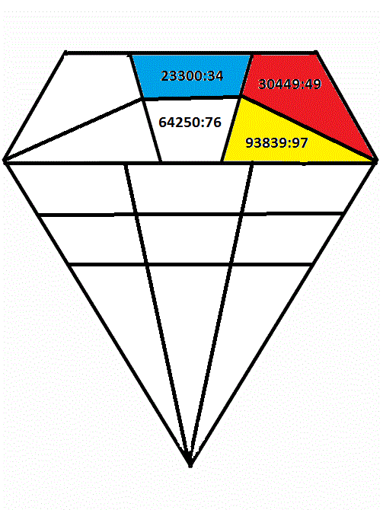
Vypočítej příklady.
Vedle obrázku vyhledej zbytky a políčko podle toho vybarvi.
10 modrá
20 červená
30 zelená
40 žlutá
50 hnědá

Slide 11
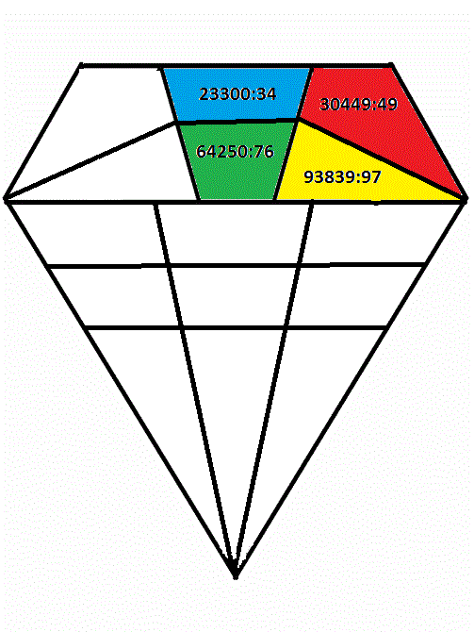
Vypočítej příklady.
Vedle obrázku vyhledej zbytky a políčko podle toho vybarvi.
10 modrá
20 červená
30 zelená
40 žlutá
50 hnědá

Slide 12

Vypočítej příklady.
Vedle obrázku vyhledej zbytky a políčko podle toho vybarvi.
10 modrá
20 červená
30 zelená
40 žlutá
50 hnědá

Slide 13
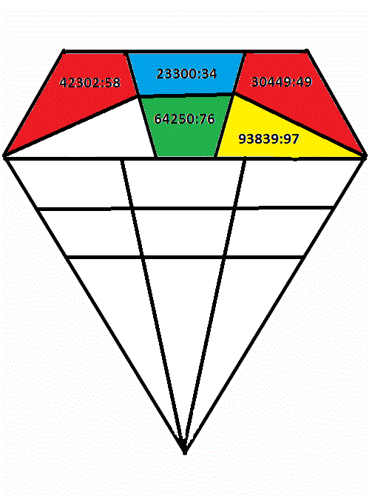
Vypočítej příklady.
Vedle obrázku vyhledej zbytky a políčko podle toho vybarvi.
10 modrá
20 červená
30 zelená
40 žlutá
50 hnědá

Slide 14
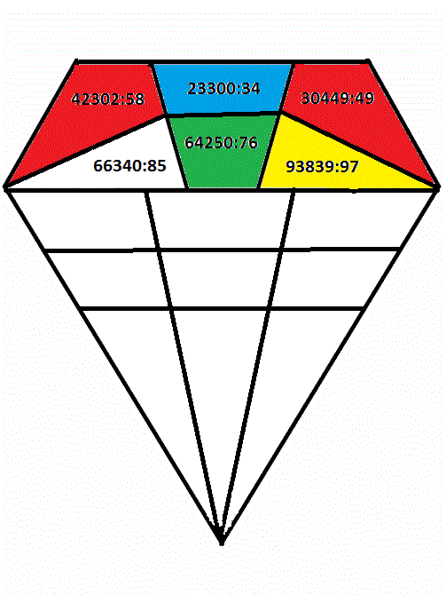
Vypočítej příklady.
Vedle obrázku vyhledej zbytky a políčko podle toho vybarvi.
10 modrá
20 červená
30 zelená
40 žlutá
50 hnědá

Slide 15
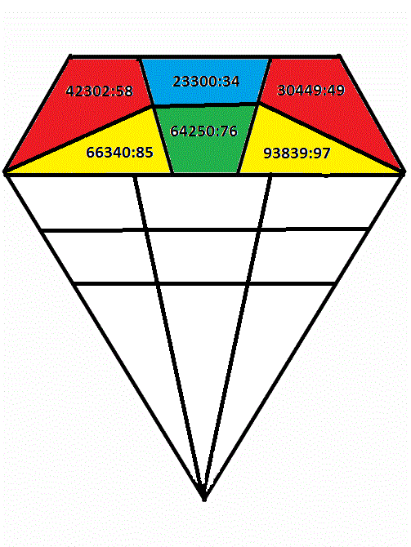
Vypočítej příklady.
Vedle obrázku vyhledej zbytky a políčko podle toho vybarvi.
10 modrá
20 červená
30 zelená
40 žlutá
50 hnědá

Slide 16
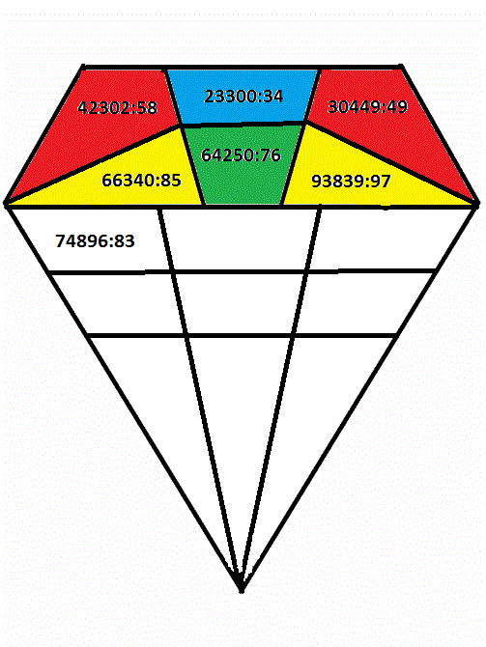
Vypočítej příklady.
Vedle obrázku vyhledej zbytky a políčko podle toho vybarvi.
10 modrá
20 červená
30 zelená
40 žlutá
50 hnědá

Slide 17
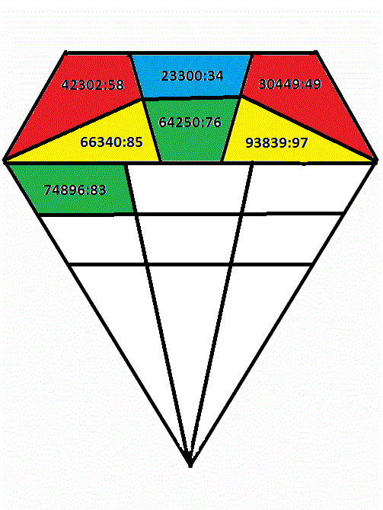
Vypočítej příklady.
Vedle obrázku vyhledej zbytky a políčko podle toho vybarvi.
10 modrá
20 červená
30 zelená
40 žlutá
50 hnědá

Slide 18

Vypočítej příklady.
Vedle obrázku vyhledej zbytky a políčko podle toho vybarvi.
10 modrá
20 červená
30 zelená
40 žlutá
50 hnědá

Slide 19
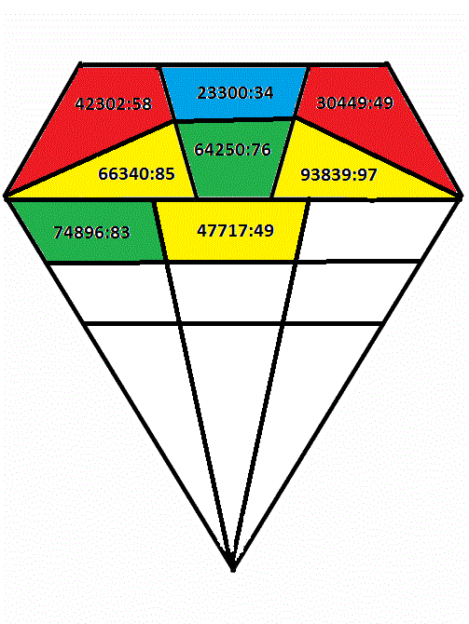
Vypočítej příklady.
Vedle obrázku vyhledej zbytky a políčko podle toho vybarvi.
10 modrá
20 červená
30 zelená
40 žlutá
50 hnědá

Slide 20
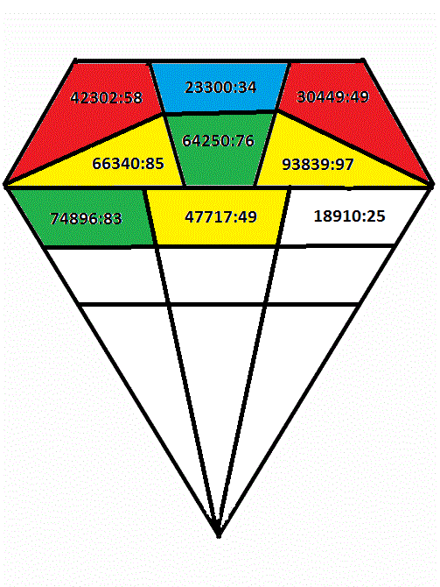
Vypočítej příklady.
Vedle obrázku vyhledej zbytky a políčko podle toho vybarvi.
10 modrá
20 červená
30 zelená
40 žlutá
50 hnědá

Slide 21
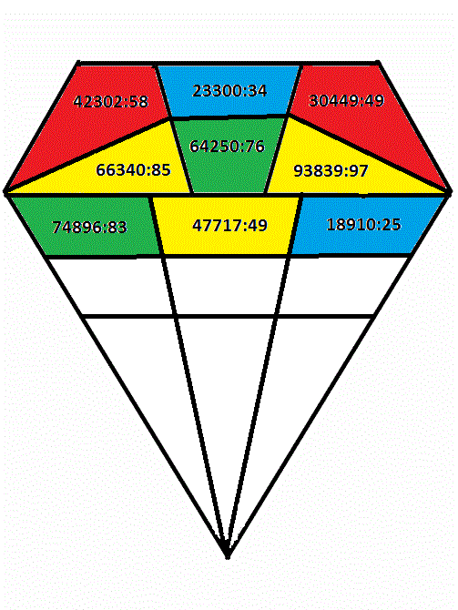
Vypočítej příklady.
Vedle obrázku vyhledej zbytky a políčko podle toho vybarvi.
10 modrá
20 červená
30 zelená
40 žlutá
50 hnědá

Slide 22
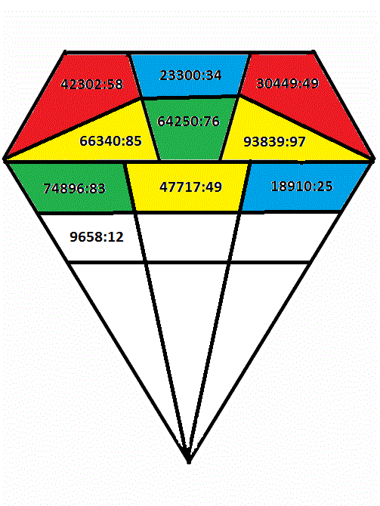
Vypočítej příklady.
Vedle obrázku vyhledej zbytky a políčko podle toho vybarvi.
10 modrá
20 červená
30 zelená
40 žlutá
50 hnědá

Slide 23
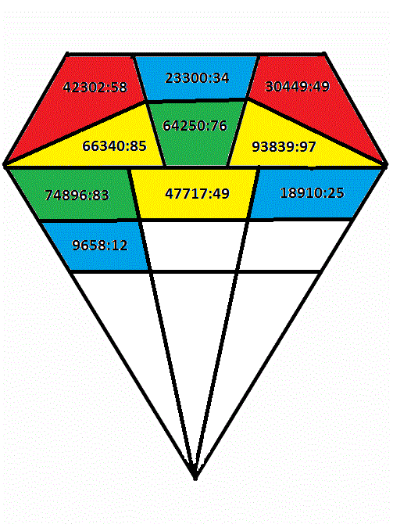
Vypočítej příklady.
Vedle obrázku vyhledej zbytky a políčko podle toho vybarvi.
10 modrá
20 červená
30 zelená
40 žlutá
50 hnědá

Slide 24

Vypočítej příklady.
Vedle obrázku vyhledej zbytky a políčko podle toho vybarvi.
10 modrá
20 červená
30 zelená
40 žlutá
50 hnědá

Slide 25
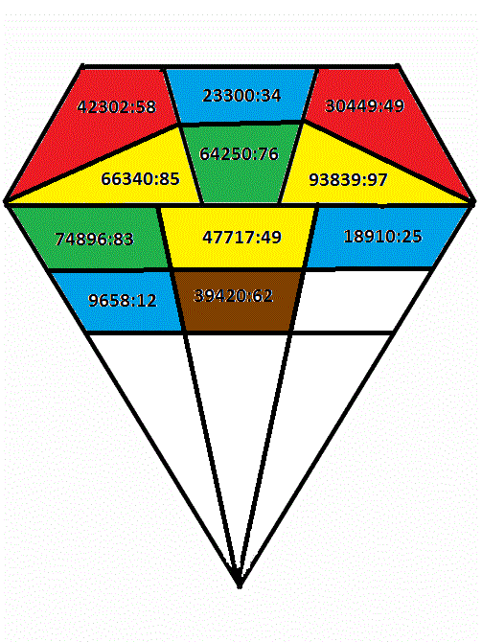
Vypočítej příklady.
Vedle obrázku vyhledej zbytky a políčko podle toho vybarvi.
10 modrá
20 červená
30 zelená
40 žlutá
50 hnědá

Slide 26

Vypočítej příklady.
Vedle obrázku vyhledej zbytky a políčko podle toho vybarvi.
10 modrá
20 červená
30 zelená
40 žlutá
50 hnědá

Slide 27
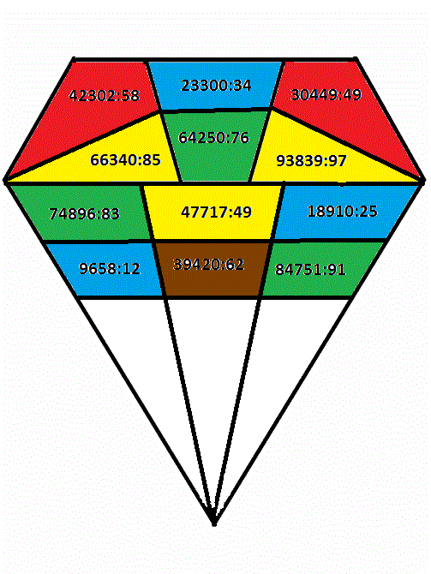
Vypočítej příklady.
Vedle obrázku vyhledej zbytky a políčko podle toho vybarvi.
10 modrá
20 červená
30 zelená
40 žlutá
50 hnědá

Slide 28
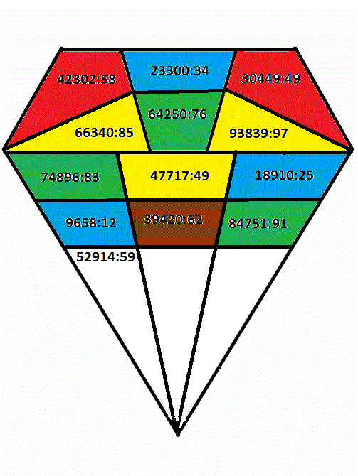
Vypočítej příklady.
Vedle obrázku vyhledej zbytky a políčko podle toho vybarvi.
10 modrá
20 červená
30 zelená
40 žlutá
50 hnědá

Slide 29
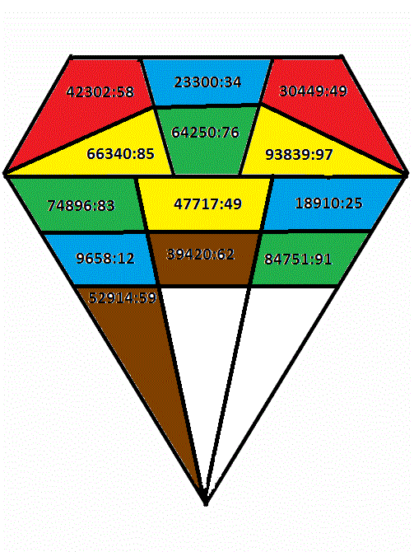
Vypočítej příklady.
Vedle obrázku vyhledej zbytky a políčko podle toho vybarvi.
10 modrá
20 červená
30 zelená
40 žlutá
50 hnědá

Slide 30

Vypočítej příklady.
Vedle obrázku vyhledej zbytky a políčko podle toho vybarvi.
10 modrá
20 červená
30 zelená
40 žlutá
50 hnědá

Slide 31
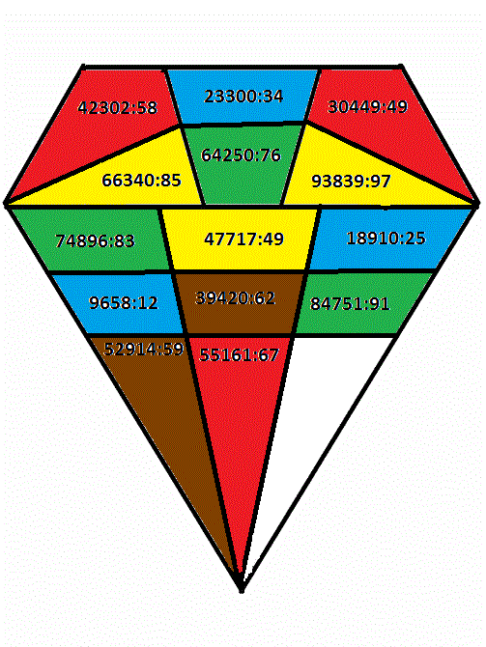
Vypočítej příklady.
Vedle obrázku vyhledej zbytky a políčko podle toho vybarvi.
10 modrá
20 červená
30 zelená
40 žlutá
50 hnědá

Slide 32

Vypočítej příklady.
Vedle obrázku vyhledej zbytky a políčko podle toho vybarvi.
10 modrá
20 červená
30 zelená
40 žlutá
50 hnědá

Slide 33
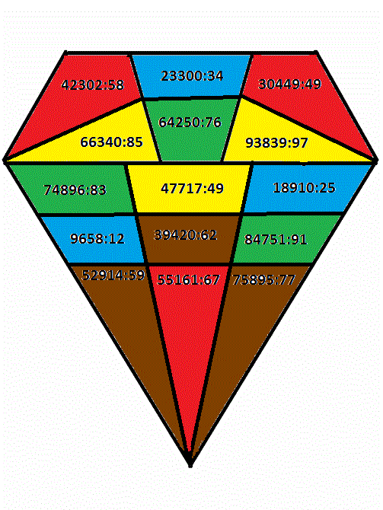
Vypočítej příklady.
Vedle obrázku vyhledej zbytky a políčko podle toho vybarvi.
10 modrá
20 červená
30 zelená
40 žlutá
50 hnědá

Slide 34

Vypočítej příklady.
Vedle obrázku vyhledej zbytky a políčko podle toho vybarvi.
10 modrá
20 červená
30 zelená
40 žlutá
50 hnědá

Slide 35
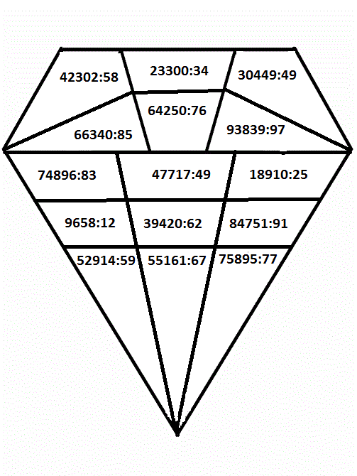
Pracovní list
Vypočítej příklady.
Vedle obrázku vyhledej zbytky a políčko podle toho vybarvi.
10 modrá
20 červená
30 zelená
40 žlutá
50 hnědá

Slide 36
Použité zdroje:
Obrazový materiál čerpaný:
Klipart (obrázek je součástí volně dostupné galerie Microsoft Office dostupné na adrese
www.office.microsoft.com)

